Slide 1
Format des données SPIDER vers FPGA

Slide 2
Introduction
Nécessité de définir rapidement comment SPIDER envoie les données au FPGA (Microchip PolarFire)
Un lien série à 2.56 Gb/s par voie
Encodage necessaire (balance DC des liens, recovery de la phase de l’horloge et alignement correct des bits): 8b10b ou 64b66b -> des IP existent dans les FPGAs pour faire le décodage facilement
Protocole d’envoi des données, pour les reconnaitre facilement dans le FPGA
ICECAL65 utilisera la meme chose (probablement à 1.28 Gb/s)

Slide 3
SPIDER output
Données -> alignées sur mots de 8 bits:
BXId sur 10 bits
N échantillons sur 10 bits
Adresse de la banque sur 3 bits
La cellule peak sur 2x5 bits
2x5 bits de ToT
N=32: Data = 10b (BXId) + 32x10b (samples) + 3b (adresse) + 3b (alignement) = 336b -> 42 bytes
N=8: Data = 10b (BXId) + 7x10b (samples) + 10b (peak) + 3b (adresse) = 96b -> 12 bytes
N=12: Data = 10b (BXId) + 11x10b (samples) + 10b (peak) + 3b (adresse) = 136b -> 17 bytes

Slide 4
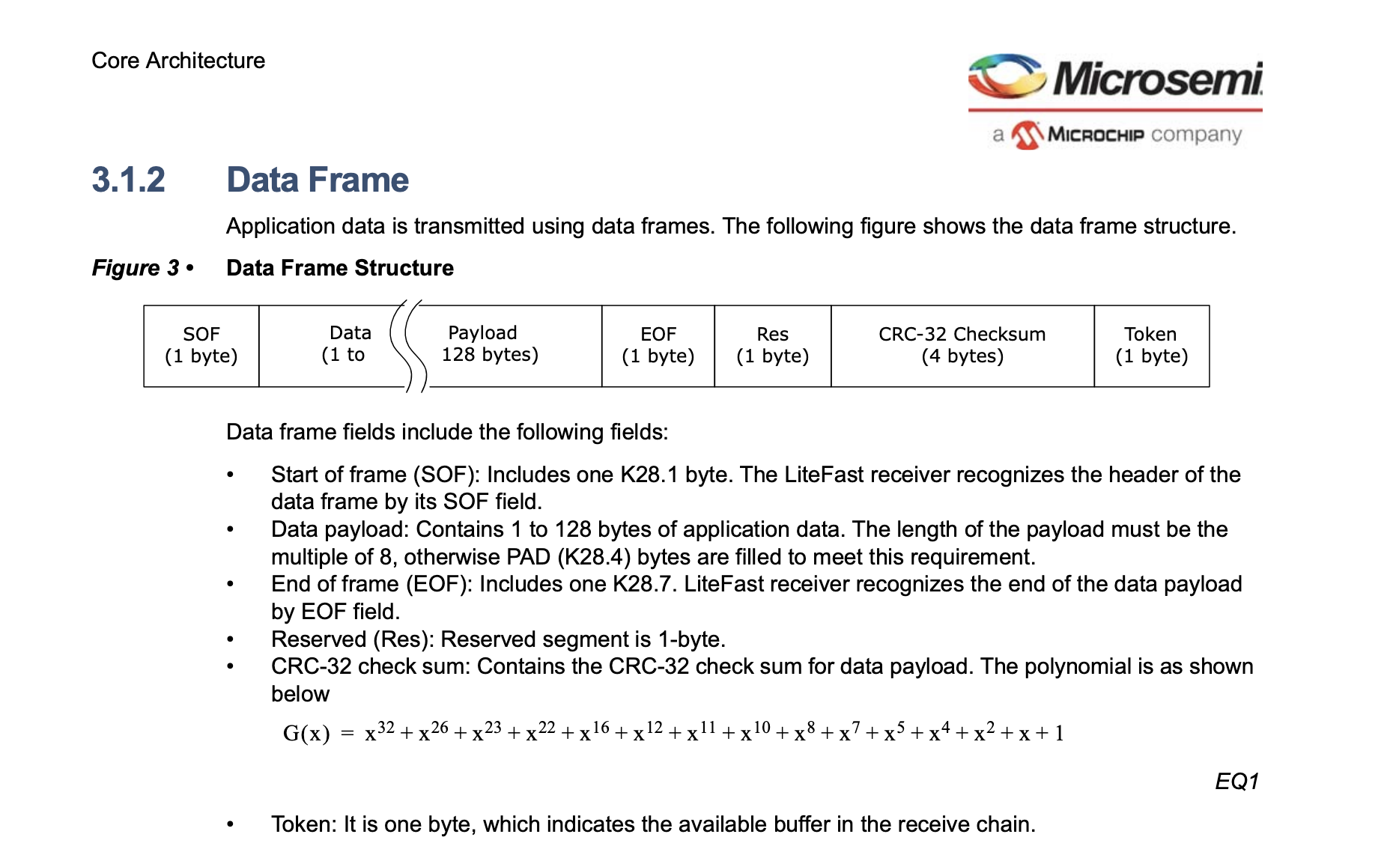
Protocole, example de Microchip

Slide 5
Protocole
Avec une configuration donnée de SPIDER, la taille des données est fixe (N est connu):
Pas besoin d’indiquer la taille de la trame dans le header
Identification du début de la trame par mot special (K28.1 par ex.)
Y a t’il besoin d’indiquer la fin de la trame ? (la taille étant fixe)
Y a t’il besoin d’avoir un checksum pour verifier l’intégrité des données ?

Slide 6
Occupancy maximum
Pour N=8:
Protocole Microchip: Payload = 12 bytes -> arrondi à 16 bytes
Total frame : 1 + 16 + 1 + 1 + 4 + 1 = 24 bytes; 24 bytes * 10 / 8 (encoding) = 30 bytes (pour 12 bytes de vraies données)
2.56 Gb/s / (30B*8b) / 40MHz = 26% max occupancy
Protocole minimum (?): uniquement ‘start of frame’
Total frame: 1 + 12 = 13 bytes; 13 bytes * 10 / 8 (encoding) = 17 bytes
2.56 Gb/s / (17*8)/40 MHz = 47% max occupancy
Pour N=32:
Protocole Microchip: Payload = 42 bytes -> arrondi à 48 bytes
Total frame : 1 + 48 + 1 + 1 + 4 + 1 = 56 bytes; 56 bytes * 10 / 8 (encoding) = 70 bytes (pour 48 bytes de vraies données)
2.56 Gb/s / (70B*8)/40MHz = 11%
Protocole minimum:
Total frame = 1+42 = 43 bytes; 43 bytes * 10/8 (encoding) = 54 bytes
2.56 Gb/s / (54*8) / 40 MHz = 15%
Rappel: pour l’instant l’occupancy maximale est autour de 30% pour quelques cellules. Pour la majorité, en dessous de 10%. C’est en cours d’optimization (granularité plus grande, en enlevant le ‘double readout’) qui pourrait descendre l’occupancy maximum à 10%

Slide 7
Contraintes au niveau du FPGA
Des IP existent pour l’encodage 8b10b et le protocole Microchip
Un protocole complexe demande plus de resources pour le décodage: à essayer en avance pour évaluer le cout supplémentaire

